Slide 1

နှိမ့်ချခြင်းအား
ဖြင့်စည်းလုံးခြင်း
Lesson 4 for January 24, 2026

Slide 2

“သင်တို့သည် အချင်းချင်းချစ်ကြ၍ စိတ်မကွဲပြားဘဲ တစ်လုံး တစ်ဝတည်းကြံစည်ခြင်းနှင့် တကွ၊သဘောတညီတညွတ် တည်းရှိသောအားဖြင့် ငါဝမ်းမြောက်စရာအကြောင်းကို စုံလင်စေကြလော့” (ဖိလိပ္ပိ၊ ၂း၂)။

Slide 3







ပေါလုသည်ဖိလိပ္ပိမြိုရှိယုံကြည်သူများအားခရစ်ယာန်ဘဝ၏ စိန်ခေါ်မှုများကိုရင်ဆိုင်ရာတွင်ခိုင်မာစွာရပ်တည်ရန်အားပေးခဲ့ သည်။ကောင်းကင်နိုင်ငံသားများအဖြစ်ထိုက်တန်သောအပြုအမူဖြင့်ကျင့်ကြံရန်၊စည်းလုံးညီညွတ်မှုကိုအလေးပေးပြောကြားခဲ့သည်။
“ထို့ကြောင့်” ဆိုတဲ့ စကားလုံးနဲ့အတူ ပေါလုဟာ စုံညီခြင်းကို ဘယ်လိုရယူနိုင်မလဲဆိုတာ နားလည်ဖို့ အဓိကသော့ချက်တွေကို ပေးတဲ့အပိုင်းအသစ်တစ်ခုကိုစတင်ပါတယ် - ယေရှု၏နမူနာကို အတုယူခြင်းဖြင့် ဖြစ်ပါတယ်။
စည်းလုံးမှုမရှိခြင်း၏ မူလအစ (ဖိလိပ္ပိ ၂:၁-၃က)
နှိမ့်ချသောအားဖြင့်စည်းလုံးညီညွတ်ခြင်း(ဖိလိပ္ပိ ၂:၃ခ-၄)
ယေရှုကဲ့သို့ တွေးခေါ်ပါ (ဖိလိပ္ပိ ၂:၅)
ယေရှု၏စိတ်နေသဘောထား (ဖိလိပ္ပိ ၂:၆-၈)

Slide 4



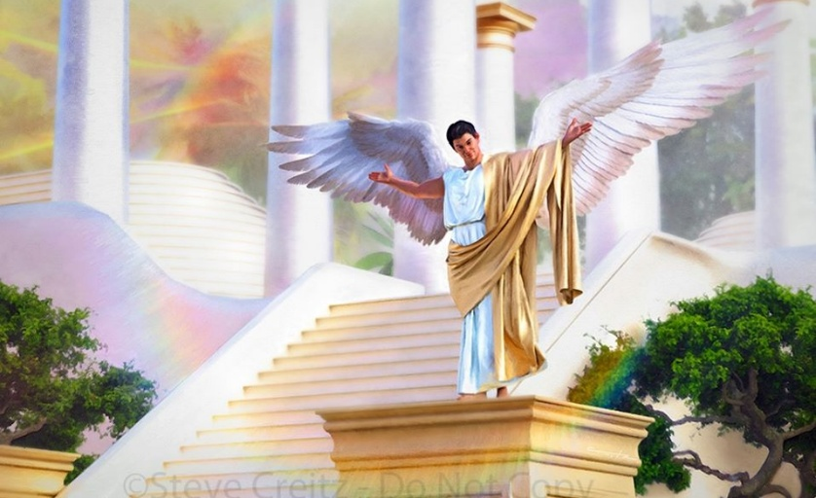

ယေရှု၏သဘောထား (ဖိလိပ္ပိ ၂:၆-၈)
'မည်သည့်​အမှု​ကို​မျှတုပြိုင်​လို​သော​စိတ်​နှင့်​လည်းကောင်း၊အချည်းနှီး​ကျော်စော​လို​သော​စိတ်​နှင့်​ လည်းကောင်း မ​ပြု​ဘဲ နှိမ့်ချ​သော​စိတ်​ရှိ​လျက်။ ဖိလိပ္ပိသြဝါဒစာ 2:3
"ဖိလိပ္ပိအသင်းတော်သားတွေကြားမှာဖြစ်ပေါ်နေတဲ့စိတ်ဝမ်းကွဲရခြင်းအကြောင်းအရင်း(အားနည်း ချက်)ကိုအတိအကျမထောက်ပြခင်မှာ၊သူတို့တွေစည်းလုံးညီညွတ်မှုရှိစေခြင်းဖြင့်သူ့ရဲ့ဝမ်းမြောက် ခြင်းကို ပြည့်စုံစေဖို့အတွက် ပေါလု ပေးခဲ့တဲ့ ပထမဦးဆုံးသော အကြံပြုချက်တွေက ဘာတွေလဲ? (ဖိလိပ္ပိ ၂:၁-၂)"
ခရစ်တော်၌ နှစ်သိမ့်မှုရယူပါ
မေတ္တာ၌ နှစ်သိမ့်မှုရယူပါ
ဝိညာဉ်တော်၏ ဆက်ဆံခြင်း
နှလုံးသား၏စစ်မှန်သောချစ်ခြင်းမေတ္တာ
ကရုဏာတော်
စိတ်နှင့်မေတ္တာချင်းတူညီခြင်း
ခရစ်တော်၏ စံပြဘဝကို လေ့လာပြီး တုပရန် သူတို့ကို အားပေးသည်
ခရစ်တော်အပေါ်သူတို့၏မေတ္တာသည်စိတ်ကိုလှုံ့ဆော်ပေးသောစွမ်းအားတစ်ခုဖြစ်ပေါ်စေပါသည်
သူတို့သည် ဝိညာဉ်တော်၏ ထိန်းချုပ်မှုအောက်တွင် လက်အောက်ခံရမည်။
လူသားတို့၏ချစ်ခင်ကြင်နာမှု၏နူးညံ့သိမ်မွေ့ပြီးနွေးထွေးသော စိတ်ခံစားမှုများကို ထင်ဟပ်စေရမည်။
တစ်ဦးချင်း ကရုဏာတရားဖြင့် ပြုမူခြင်းဖြင့် စစ်မှန်သော ချစ်ခင်ကြင်နာမှုကို ပြသပါစေ။
အပြန်အလှန်မေတ္တာသည်အတွေးများကိုင်တူစေပြီးညီညွတ်သောလုပ်ဆောင်ချက်ကိုဖြစ်ပေါ်စေသည်။
ဤအရာရာတို့ကိုသူတို့သည်မိမိတို့ကိုကွဲပြားစေသောမာနထောင်လွှားခြင်းနှင့်ငြင်းခုံခြင်းတို့ကိုဘေးဖယ်ထားမှသာလျှင်စွမ်းဆောင်နိုင်မည်ဖြစ်သည်(ဖိလိပ္ပိ ၂:၃က)။
"ဤပြဿနာနှစ်ရပ်လုံးသည် လုစီဖာ (Lucifer) ၏ ပုန်ကန်မှုတွင် ရှိနေခဲ့ပြီး၊ လူမှုဆက်ဆံရေးနယ်ပယ်တွင် အဆိုးရွားဆုံးသော ပြဿနာများထဲ၌ ပါဝင်သည် (ဂလာတိ ၅:၂၆၊ ယာကုပ် ၃:၁၆ NIV)။"

Slide 5




နှိမ့်ချသောအားဖြင့်စည်းလုံးညီညွတ်ခြင်း(ဖိလိပ္ပိ ၂:၃ခ-၄)
နှိမ့်ချ​သော​စိတ်​ရှိ​လျက် သူတစ်ပါး​တို့​သည် မိမိ​တို့​ထက် ထူးမြတ်​သည်​ဟု မှတ်ယူ​ကြ​လော့။ 4သင်​တို့​တစ်ဦးစီ​သည် မိမိ​အကျိုး​ကို​သာ​မ​ကြည့်ရှု​ဘဲ သူတစ်ပါး​၏​အကျိုး​ကို​လည်း ကြည့်ရှု​ကြ​လော့။ (Philippians 2:3b-4)
ပေါလုအဆိုပြုသော စည်းလုံးညီညွတ်မှုအတွက် ဖော်မြူလာမှာ ပြင်ပအရာမဟုတ်ဘဲ အတွင်းစိတ်သဘောထားဖြစ်သည်-နှိမ့်ချမှု။ယေရှု၏ထူးခြားသောစရိုက်လက္ခဏာတစ်ခုဖြစ် ခြင်းအပြင်၊ ကိုယ်တော်၏တရားနာသူများအား နှိမ့်ချရန် အားပေးခဲ့သည် (မဿဲ ၁၁:၂၉; ၁၈:၄; ၂၃:၁၂)။
ဤနှိမ့်ချမှုကိုရရှိရန်၊ပေါလုကအခြားသူများကိုမိမိကိုယ်ထက် သာ၍အရေးကြီးသူများအဖြစ်သဘောထားရန်အကြံပြုထားပါသည်(ဖိလိပ္ပိ၂:၃)။သို့ပါလျက်ဘုရားရှေ့တွင်ကျွန်ုပ်တို့အားလုံးတန်းတူညီမျှမှုမရှိသင့်ပါလား?ညီညွတ်မှုရရှိရန်တန်းတူညီမျှမှု ရှိသင့်သည် မဟုတ်လား?
"ရှင်ပေါလုကကျွန်ုပ်တို့သည်အခြားသူများထက်နိမ့်ကျသည်ဟု မဆိုလိုပါ။ သို့သော် ကျွန်ုပ်တို့ကိုယ်ကို ထိုသို့ (နှိမ့်ချစွာ) မှတ်ယူသင့်သည်ဟုဆိုလိုခြင်းဖြစ်သည်။ အစေခံတစ်ဦးသည် မိမိသခင်၏အကျိုးကို ရှာဖွေသကဲ့သို့၊ ကျွန်ုပ်တို့သည်လည်း မိမိထက်သာလွန်သည်ဟု မှတ်ယူထားသူများ၏ အကျိုးကို ရှာဖွေပေးသင့်သည် (ဖိလိပ္ပိ ၂:၄)။"
သူတစ်ပါးကိုကူညီနိုင်ရန်အတွက်ကျွန်ုပ်တို့သည်သူတို့၏စကား ကိုနားထောင်ပြီးသူတို့၏အမြင်ကိုနားလည်ရန်သင်ယူရမည်။ဤအရာအားလုံးသည်သန့်ရှင်းသော ဝိညာဉ်တော်၏ အလုပ်ဖြစ်သည်မှာ သံသယဖြစ်စရာမလိုပါ။

Slide 6




ယေရှုကဲ့သို့ တွေးခေါ်ပါ (ဖိလိပ္ပိ ၂:၅)
'ခရစ်တော်​ယေရှု​၌​ရှိ​သော ထို​စိတ်သဘော​မျိုး​ကို သင်​တို့​၌​လည်း​ရှိ​စေ​ကြ​လော့။ '
ဖိလိပ္ပိသြဝါဒစာ 2:5
ကျွန်ုပ်တို့၏အတွေးများကို မည်သို့ပုံဖော်ကြသနည်း။ “ဝိညာဉ်၏လမ်းကြောင်းများ”၊ ဆိုလိုသည်မှာ ကျွန်ုပ်တို့၏ အာရုံများမှတစ်ဆင့်။ ကျွန်ုပ်တို့ဖတ်ရှု၊ မြင်တွေ့ သို့မဟုတ် ကြားသိသမျှအရာအားလုံးသည် တစ်နည်းနည်းဖြင့် ကျွန်ုပ်တို့ကို ပုံသွင်းပေးသည်။ ထို့အပြင် စာတန်သည် ကျွန်ုပ်တို့၏စိတ်ကို သူ၏ကိုယ်ပိုင်အတွေးအခေါ်အတိုင်း ပုံသွင်းရန် ကျွန်ုပ်တို့၏အာရုံများကို ဗုံးကြဲတိုက်ခိုက်သည်။
ပေါလုသည်အစွန်းရောက်သူဖြစ်သည်။သူသည်ကျွန်ုပ်တို့၏အတွေးများကိုသတိထားရန်သာမက ခရစ်တော်တွေးသကဲ့သို့ တွေးရန်လည်း တောင်းဆိုသည် (ဖိလိပ္ပိ ၄:၈; ၂:၅)။
ကျွန်ုပ်တို့သည် ပထမအချက်ကို ကြီးစွာသောကြိုးပမ်းအားထုတ်မှုဖြင့် အောင်မြင်နိုင်ကောင်း အောင်မြင်နိုင်ပါလိမ့်မည်။သို့သော်ကျွန်ုပ်တို့၏စိတ်နှလုံးကိုယေရှုခရစ်တော်၏စိတ်သဘောထားနှင့်အညီ ပြောင်းလဲစေခြင်းငှါ သန့်ရှင်းသောဝိညာဉ်တော်ကသာလျှင် ကျွန်ုပ်တို့အတွင်း၌ ဆောင်ရွက်ပေးနိုင်ပါသည်။"
"အကြောင်းမှာကျွန်ုပ်တို့၏အတွေးအခေါ်များသည်လောကီဆန္ဒများဖြစ်ပြီးကျွန်ုပ်တို့၏နှလုံးသားမှာမူလှည့်ဖြားတတ်သောကြောင့် ဖြစ်သည် (ယေရမိ ၁၇:၉)။ သန့်ရှင်းသောဝိညာဉ်တော်သည်ကျွန်ုပ်တို့၏လောကီစိတ်ကိုခရစ်တော်၏စိတ်ကဲ့သို့သောဝိညာဉ်ရေးရာစိတ်အဖြစ်သို့ပြောင်းလဲပေးမည်ဖြစ်သည် (ရောမ ၈:၁၊ ၅)။"

Slide 7

EGW (Patriarchs and Prophets, p. 436)
"သို့သော်ငြားလည်းကျွန်ုပ်တို့တွင်သွေးဆောင်မှုကို ခုခံတွန်းလှန်ရန် တာဝန်ရှိပါသည်။စာတန်၏လှည့်ဖြားမှုများကိုမခံရလိုသူများသည် မိမိတို့၏စိတ်ဝိညာဉ်တံခါးများကိုကောင်းစွာစောင့်ရှောက်ရမည်ဖြစ်သည်။ မစင်ကြယ်သော အတွေးများကို ဖြစ်ပေါ်စေမည့် အရာများကို ဖတ်ရှုခြင်း၊ကြည့်ရှုခြင်းသို့မဟုတ်နားထောင်ခြင်းတို့မှရှောင်ကြဉ်ရ မည်။မိမိတို့၏စိတ်ကိုရန်သူ၏လှည့်ဖြားသွေးဆောင်ရာဘာသာရပ် တိုင်းနောက်သို့လွင့်ပါးမသွားစေရန်ထိန်းသိမ်းရမည်။"

Slide 8

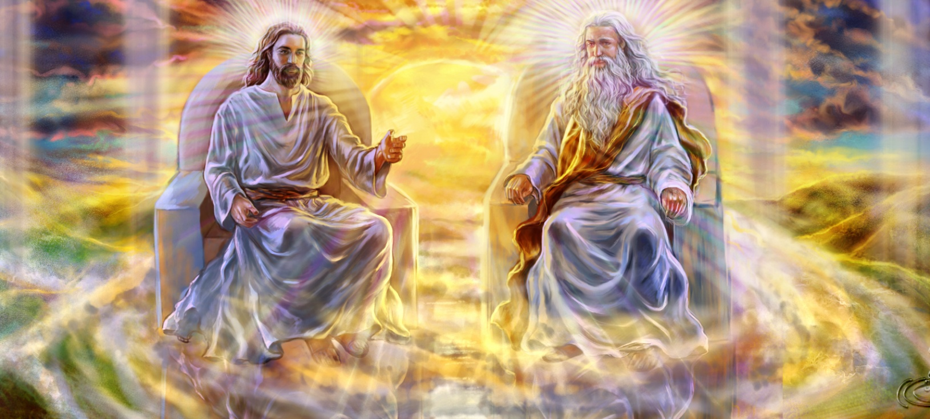


ယေရှု၏စိတ်နေသဘောထား ၁ (ဖိလိပ္ပိ ၂:၆-၈)
'ခရစ်တော်​သည် ဘုရားသခင်​၏​အသွင်​သဏ္ဌာန်​ရှိ​သော်လည်း ဘုရားသခင်​နှင့်​တန်းတူ​ဖြစ်​ခြင်း​ကို ဆုပ်ကိုင်​ထား​ရ​မည့်​အရာ​ဟု မ​မှတ်ယူ​ဘဲ
ဖိလိပ္ပိသြဝါဒစာ 2:6
ပေါလုက ယေရှုရဲ့ အရည်အသွေးသုံးခုကို အလေးပေးဖော်ပြတယ်-
သူသည် ဘုရားသခင်၏အခွင့်အာဏာကို စွန့်လွှတ်ခဲ့သည် (ဖိလိပ္ပိ ၂:၆)။
ကိုယ်တော်သည် ကျွန်ုပ်တို့အား အစေခံရန် လူသားဖြစ်လာခဲ့သည် (ဖိလိပ္ပိ ၂:၇)။
သူသည် အသက်စွန့်သည်အထိ အရာခပ်သိမ်း၌ နှိမ့်ချစွာ နာခံခဲ့သည် (ဖိလိပ္ပိ ၂:၈)။
ဖန်ဆင်းရှင်ဖြစ်သောကြောင့်ကိုယ်တော်သည်ဖန်ဆင်းခံသတ္တဝါတစ်ဦးဖြစ်လာခဲ့သည်။ကျွန်ုပ်တို့ကိုရွေးနှုတ်ရန်အတွက်လက်ဝါးကပ်တိုင်ပေါ်တွင်နှိပ်စက်ညှဉ်း ပန်းခံရခြင်းနှင့် အသေခံခြင်းကို လက်ခံခဲ့သည်။
"ယေရှုသည်ဘုရားအဖြစ်တော်၏အခြားသောပုဂ္ဂိုလ်နှစ်ပါးနှင့်တန်းတူရည်တူ ဖြစ်သော်လည်း၊ခမည်းတော်၏အလိုတော်ကိုအမြဲတစေပြည့်ဝစုံလင်စွာနာခံခဲ့ပါသည်။ကိုယ်တော်သည်နာခံမှုကိုငြင်းဆန်ခဲ့သည့်အချိန်ဟူ၍တစ်ခါမျှမရှိခဲ့ဖူးပါ။
ဤအကြောင်းကိုကျွန်ုပ်တို့စဉ်းစားသောအခါ၊ကျွန်ုပ်တို့၏အံ့ဖွယ်ကယ်တင်ရှင်ကို ဦးညွှတ်၍ ကိုးကွယ်ရုံသာ တတ်နိုင်သည်။
"ကိုယ်တော်သည် ကျွန်ုပ်တို့၏ စံပြပုဂ္ဂိုလ်ဖြစ်ပါသည်။ ကျွန်ုပ်တို့သည်လည်း အခြားသူများ၏အကျိုးအတွက်မိမိကိုယ်ကို နှိမ့်ချရန်နှင့် စွန့်လွှတ်အနစ်နာခံရန် အသင့်ရှိရပါမည်။"

Slide 9


ယေရှု၏စိတ်နေသဘောထား ၂
'ဘုရား​ဝတ်​၌​မွေ့လျော်​ခြင်း​၏​လျှို့ဝှက်​နက်နဲ​သော​အရာ​သည်အမှန်ပင်​ကြီးမြတ်​လှ​ပေ​၏။ကိုယ်တော်​သည်သွေးသား​အားဖြင့်​ထင်ရှား​ပြီးဝိညာဉ်​တော်​အားဖြင့်ဖြောင့်မတ်​သည်​ဟု​အသိအမှတ်ပြု​ခြင်း​ခံရ​လျက်ကောင်းကင်​တမန်​တို့​၏​ရှုမြင်​ခြင်း၊သတင်းတော်​ကို​လူမျိုးခြား​တို့​ကြား​၌ဟောပြော​ခြင်း၊ဤ​လောက​တွင်လက်ခံ​ယုံကြည်​ခြင်း​တို့​ကို​ခံရ​လျက်ဘုန်း​အသရေ​နှင့်တကွအထက်သို့​ဆောင်ယူ​ခြင်း​ကို​ခံ​တော်မူ​၏။'တိမောသေဩဝါဒစာပထမစောင် 3:16
လူသားတစ်ဦးဖြစ်လာခြင်း၌ ခရစ်တော်၏ အံ့ဖွယ်ကောင်းသော နှိမ့်ချမှုသည် ရွေးနှုတ်ခံရသူများအတွက် ထာဝရကာလပတ်လုံး လေ့လာရမည့် အကြောင်းအရာတစ်ခု ဖြစ်လိမ့်မည်။
အဆုံးမရှိ၊ ထာဝရဖြစ်တော်မူသော ဘုရားသခင်သည် အဆုံးသတ်ရှိသော လူသားဇာတိဖြစ်လာပြီး သေခြင်း၏အုပ်စိုးခြင်းကို ခံရသည်မှာ မယုံနိုင်စရာကောင်းလှပါသည်။ ဤအရာကိုပင် ပေါလုက "တရားစောင့်ခြင်း၏ နက်နဲသောအရာ" (၁ တိ ၃:၁၆) ဟုခေါ်ဆိုထားခြင်း ဖြစ်ပါသည်။
"ယေရှုသည်စကြာဝဠာအလုံးစုံကိုအုပ်စိုးသောအထွတ်အထိပ်နေရာမှလုံးဝဥဿုံသော အစေခံဘဝသို့ ပြောင်းလဲခဲ့ပါသည်။ ၎င်းသည် အစေခံတစ်ဦးဖြစ်လျက်နှင့် စကြာဝဠာအလုံးစုံကိုအုပ်စိုးသောအထွတ်အထိပ်နေရာကို လိုလားတောင့်တခဲ့သည့် လုစီဖာ (Lucifer) ၏ ရည်မှန်းချက်နှင့် လုံးဝဆန့်ကျင်ဘက် ဖြစ်ပါသည်။"
ဤစံနမူနာသည် ကျွန်ုပ်တို့အား မိမိကိုယ်ကို ဗဟိုပြုခြင်းနှင့် အစေခံခံလိုသော ဆန္ဒများကို စွန့်လွှတ်ရန်ခေါ်ယူနေပြီး၊၎င်းတို့အစား နှိမ့်ချခြင်းနှင့် အခြားသူများကို အစေခံလိုသော စိတ်ထားများဖြင့် အစားထိုးရန် တိုက်တွန်းနေပါသည်။

Slide 10

"လူတိုင်းသည်မိမိ၏ပင်ကိုယ်စရိုက်ကိုပြုပြင်ထုဆစ်ခွင့်ရှိသည်။ဘုရားသခင်သည်မည်သူ့ကိုမျှအခြားသောလူသား၏အတွေးအခေါ်များ ထဲတွင်မိမိ၏စိတ်နှလုံးကိုနှစ်မြုပ်ထားစေလိုသည်မဟုတ်ပါ။စိတ်နှလုံးနှင့်စရိုက်လက္ခဏာပြောင်းလဲခံယူလိုသူများသည်လူသားများထံမျက်နှာမမူဘဲ၊ဘုရားသခင်ပေးထားသောနမူနာတော်ထံကြည့်ရှုရမည်။ဘုရားသခင်၏ဖိတ်ခေါ်ချက်မှာ-"ယေရှုခရစ်တွင်ရှိသောစိတ်သဘော သည်သင်တို့၌လည်းရှိစေသင့်၏"ဟူ၍ဖြစ်သည်။စိတ်နှလုံးပြောင်းလဲခြင်းနှင့်နှလုံးသားအသွင်လဲခြင်းအားဖြင့်လူသားများသည်ခရစ်တော်၏ စိတ်သဘောကို ရရှိကြရမည်။"
EGW (That I May Know Him, May 8)

